Slide 1
Тема: Разработка веб-службы для доступа к электронной почте на основе двухфакторной аутентификации (Шифр ВС ДЭП)
Руководитель от института СПИНТех: проф., д. т. н.
Гагарина Лариса Геннадьевна
Исполнитель: ст. гр. ПИН-44 Мясников Максим Александрович
Цель: повышение скорости разработки веб-приложений, включающих работу с различными почтовыми серверами и почтовыми ящиками
Задачи:
исследование предметной области;
сравнительный анализ существующих аналогов;
выбор языка программирования и среды разработки;
разработка схемы данных ВС ДЭП;
разработка схем алгоритмов ВС ДЭП;
программная реализация ВС ДЭП;
разработка пользовательского интерфейса ВС ДЭП;
отладка и тестирование ВС ДЭП;
разработка руководства программиста ВС ДЭП.
Разработал | Мясников М.А. |  | 1
Утвердил | Гагарина Л.Г.

Slide 2



Исследование предметной области
До внедрения ВС ДЭП
необходимость разработчикам самим реализовывать взаимодействие с почтовыми серверами;
наличие веб-служб, взаимодействующих только с определенным почтовым сервером.
После внедрения ВС ДЭП
веб-служба предоставляющая API к функционалу работы с почтовыми серверами;
взаимодействие с различными почтовыми серверами в рамках одной веб-службы.
веб-служба
Почтовый сервер
Почтовый сервер
Приложение
веб-служба
Почтовый сервер
Приложение
ВС ДЭП
Почтовый сервер
Почтовый сервер
Почтовый сервер
Разработал | Мясников М.А. |  | 2
Утвердил | Гагарина Л.Г.

Slide 3
Обзор существующих аналогов
Критерий | ВС ДЭП | Microsoft Graph^{[1]} | Gmail API^{[2]} | Mail.ru для Бизнеса^{[3]}
Взаимодействие с различными почтовыми серверами | Да | Нет, (только сервер Outlook) | Нет, (только сервер Google) | Производит миграцию писем с почтовых ящиков различных серверов, на свой сервер
Наличие документации | Да | Да, https://biz.mail.ru/developer/api.html | Да, https://developers.google.com/gmail/api/reference/rest | Да, https://docs.microsoft.com/ru-ru/graph/outlook-mail-concept-overview
Формат данных | JSON, XML | JSON | JSON | JSON
Работа одновременно с несколькими почтовыми ящиками | Да | Нет | Нет | Да
Возможность просмотра сообщений | Да | Да | Да | Нет
Условные обозначения:
«Да» - указанная возможность присутствует
«Нет» - указанная возможность отсутствует
Источники информации:
[1] https://docs.microsoft.com/ru-ru/graph/
[2] https://developers.google.com/gmail/api
[3] https://biz.mail.ru/developer/api.html
Разработал | Мясников М.А. |  | 3
Утвердил | Гагарина Л.Г.

Slide 4
Выбор языка программирования
Критерий | Java ^{[1]} | C# ^{[2]} | JavaScript ^{[3]} | Python ^{[4]} | Php ^{[5]} | Ruby ^{[6]}
Поддержка ООП | Да | Да | Да | Да | Да | Да
Поддержка ФП | Нет | Да | Да | Да | Да | Да
Статистическая типизация | Да | Да | Нет | Нет | Нет | Нет
Поддержка динамической типизации | Нет | Да | Да | Да | Да | Да
Обработка исключений | Да | Да | Да | Да | Да | Да
Многопоточность | Да | Да | Нет | Да | Да | Да
Асинхронность | Да | Да | Да | Да | Да | Да
Источники информации:
[1] https://docs.oracle.com/en/java/
[2] https://docs.microsoft.com/ru-ru/dotnet/csharp/
[3] https://learn.javascript.ru/
[4] https://www.python.org/
[5] https://www.php.net/
[6] https://www.ruby-lang.org/ru/
Условные обозначения:
«Да» - указанная возможность присутствует
«Нет» - указанная возможность отсутствует
Разработал | Мясников М.А. |  | 4
Утвердил | Гагарина Л.Г.

Slide 5
Выбор среды программирования
Критерий | Visual Studio^{[1]} | Rider^{[2]} | MonoDevelop^{[3]} | SharpDevelop^{[4]} | Eclipse aCute^{[5]}
Бесплатность | Да | Бесплатно для студентов | Да | Да | Да
Автоматическое дополнение кода | Да | Да | Да | Да | Да
Статический анализатор кода | Да | Да | Да | Да | Да
Отладчик | Да | Да | Да | Да | Да
Тестирование | Да | Да | Да | Да | Да
Профилирование | Да | Необходимы расширения | Нет | Да | Необходимы расширения
Шаблоны проектов | Да | Да | Нет | Нет | Нет
Кроссплатформенная сборка | Да | Да | Да | Нет | Да
Источники информации:
[1] https://visualstudio.microsoft.com/ru/
[2] https://www.jetbrains.com/ru-ru/rider/
[3] https://www.monodevelop.com/
[4] https://ru.wikipedia.org/wiki/SharpDevelop
[5] https://github.com/eclipse/aCute
Условные обозначения:
«Да» - указанная возможность присутствует
«Нет» - указанная возможность отсутствует
Разработал | Мясников М.А. |  | 5
Утвердил | Гагарина Л.Г.

Slide 6
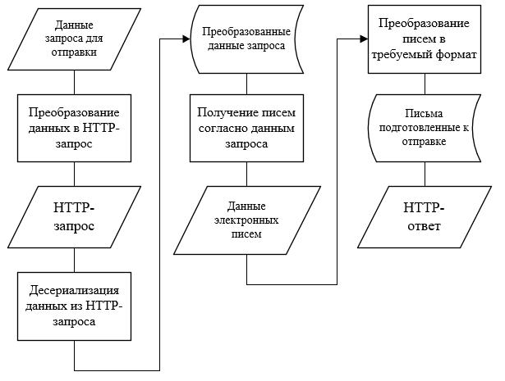
Схема данных
Разработал | Мясников М.А. |  | 6
Утвердил | Гагарина Л.Г.

Slide 7
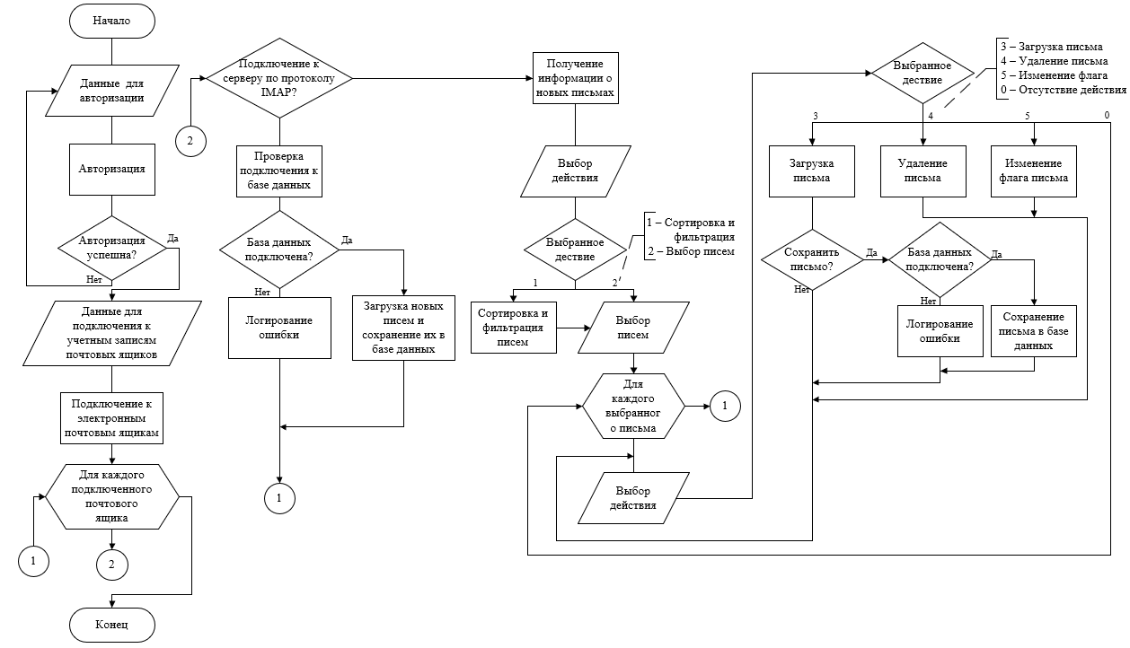
СХЕМА АЛГОРИТМА ВС ДЭП
Лит.
Масса
Масштаб
Изм.
Лист
№ докум.
Подпись
Дата
Программный модуль «Универсальный командный интерпретатор»
Разраб.
Мясников М.А.
1
1 : 1
Провер.
Гагарина Л.Г.
Т. Контр.
Лист
7
Листов
11
Реценз.
НИУ «МИЭТ»
Н. Контр.
Утверд.

Slide 8
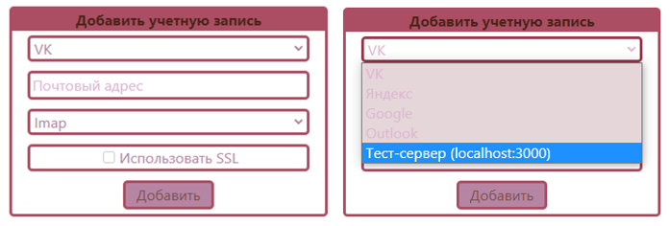
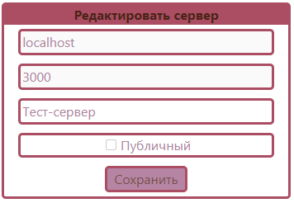
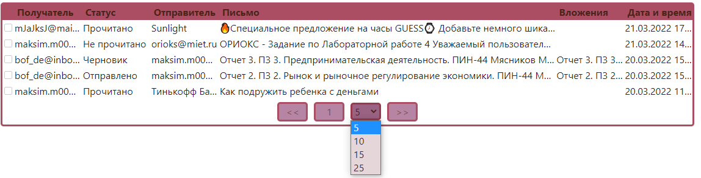
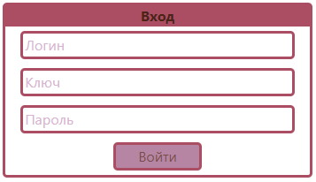
Пользовательский интерфейс. Экранные формы
1. Форма добавления учетной записи, выбор хоста
2. Форма редактирования почтового сервера
3. Таблица просмотра писем
4. Форма авторизации
Разработал | Мясников М.А. |  | 8
Утвердил | Гагарина Л.Г.

Slide 9
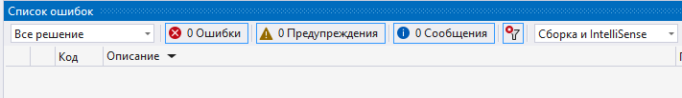
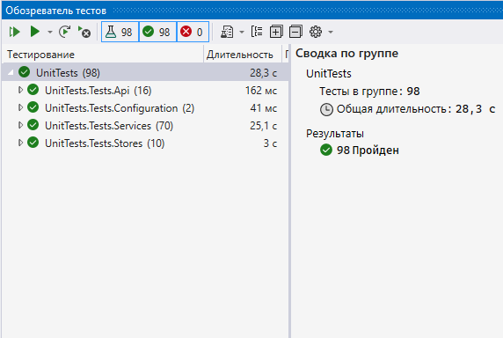
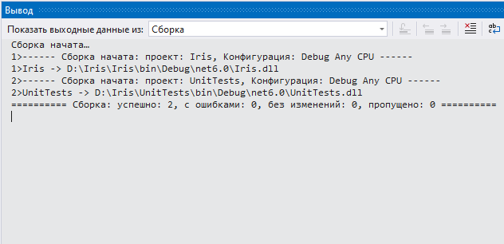
Отладка и тестирование ВС ДЭП
Отладка
с использованием статического анализатора кода проведён обзор существующих аналогов;
с использованием логгера;
с использованием встроенного отладчика.
Тестирование
модульное тестирование методом «белого ящика»;
интеграционное тестирование методом «черного ящика».
Разработал | Мясников М.А. |  | 9
Утвердил | Гагарина Л.Г.

Slide 10

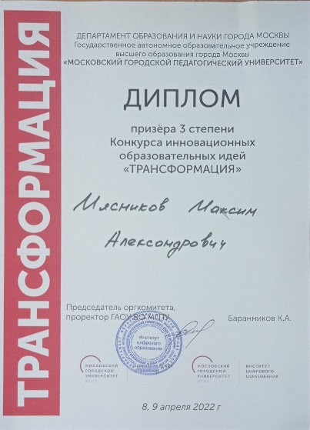

Апробация
«Московский студенческий DATA-хакатон» по задачам Счетной палаты РФ 25-26 февраля 2022 года. Диплом 3 степени;
конкурс инновационных проектов «ТРАНСФОРМАЦИЯ» 8-9 апреля 2022 года. Диплом призера 3 степени;
Мясников М.А. Разработка веб-службы для доступа к электронной почте на основе двухфакторной аутентификации. Микроэлектроника и информатика – 2022. 29-я Всероссийская межвузовская научно-техническая конференция студентов и аспирантов: тезисы докладов. – М.: МИЭТ, 2022. – 75 с.
Разработал | Мясников М.А. |  | 10
Утвердил | Гагарина Л.Г.

Slide 11
Результаты работы
исследована предметная область;
проведён обзор существующих аналогов;
выбраны язык программирования и среда разработки;
разработана схема данных ВС ДЭП;
разработана схема алгоритма ВС ДЭП;
выполнена программная реализация ВС ДЭП;
разработан пользовательский интерфейс ВС ДЭП;
произведены отладка и тестирование ВС ДЭП;
разработано руководство программиста ВС ДЭП.
Разработал | Мясников М.А. |  | 11
Утвердил | Гагарина Л.Г.

